Slide 1
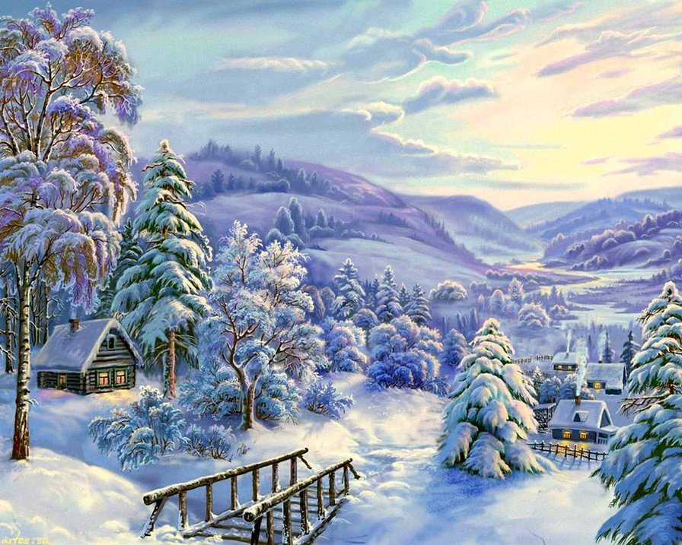
Зимняя сказка

Slide 2
В нашей группе каждый год, проходит выставка новогодних поделок. Родители вместе с детишками принимают в ней участие. Когда родители приносят поделки, даже не верится что все это сделано своими руками. Просто красотища! И елочки со снеговиками из ниток, и елки из макарон, а у кого-то прямо целые деревни получаются. Между родителями как будто идут соревнования. Удивительно, какие родители творческие люди и это же самое творчество прививают детям.
Детишки же проходя мимо поделок, всегда посмотрят и расскажут где-чья поделочка стоит, кто на ней изображен,
какие животные и в каком домике живут.

Slide 3
Посмотри в дверную щелку,
Ты увидишь нашу ёлку!
Наша ёлка высока,
Достаёт до потолка,
И на ней висят игрушки
От подставки до макушки!
Пахнет хвоей в доме-
Елка ожила.
-Как без вас,- сказала
Целый год жила!

Slide 4
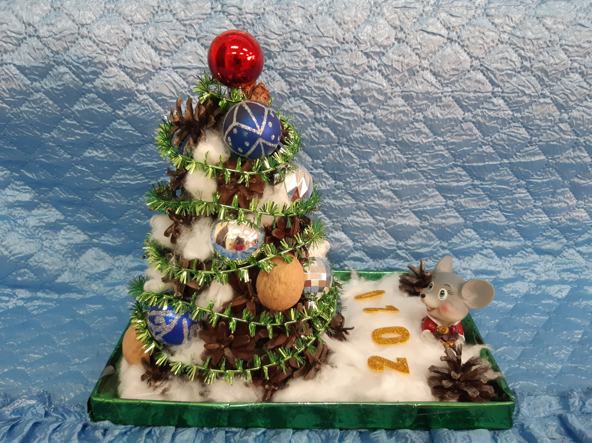
Самонина Вика и её мама
Ольга Александровна

Slide 5
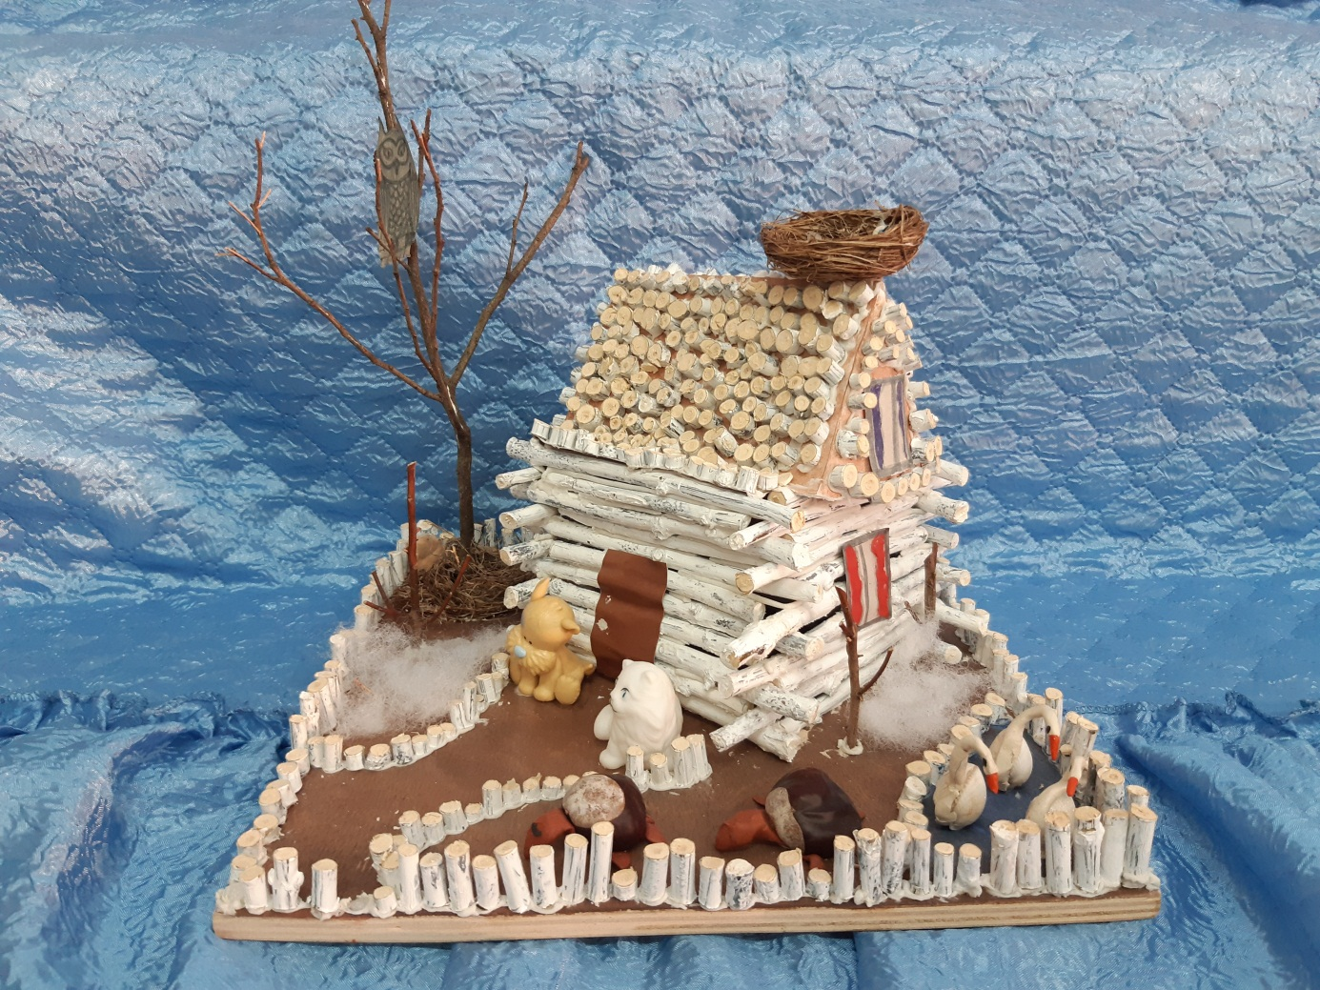
Шкакин Рома его мама
Анна Александровна

Slide 6
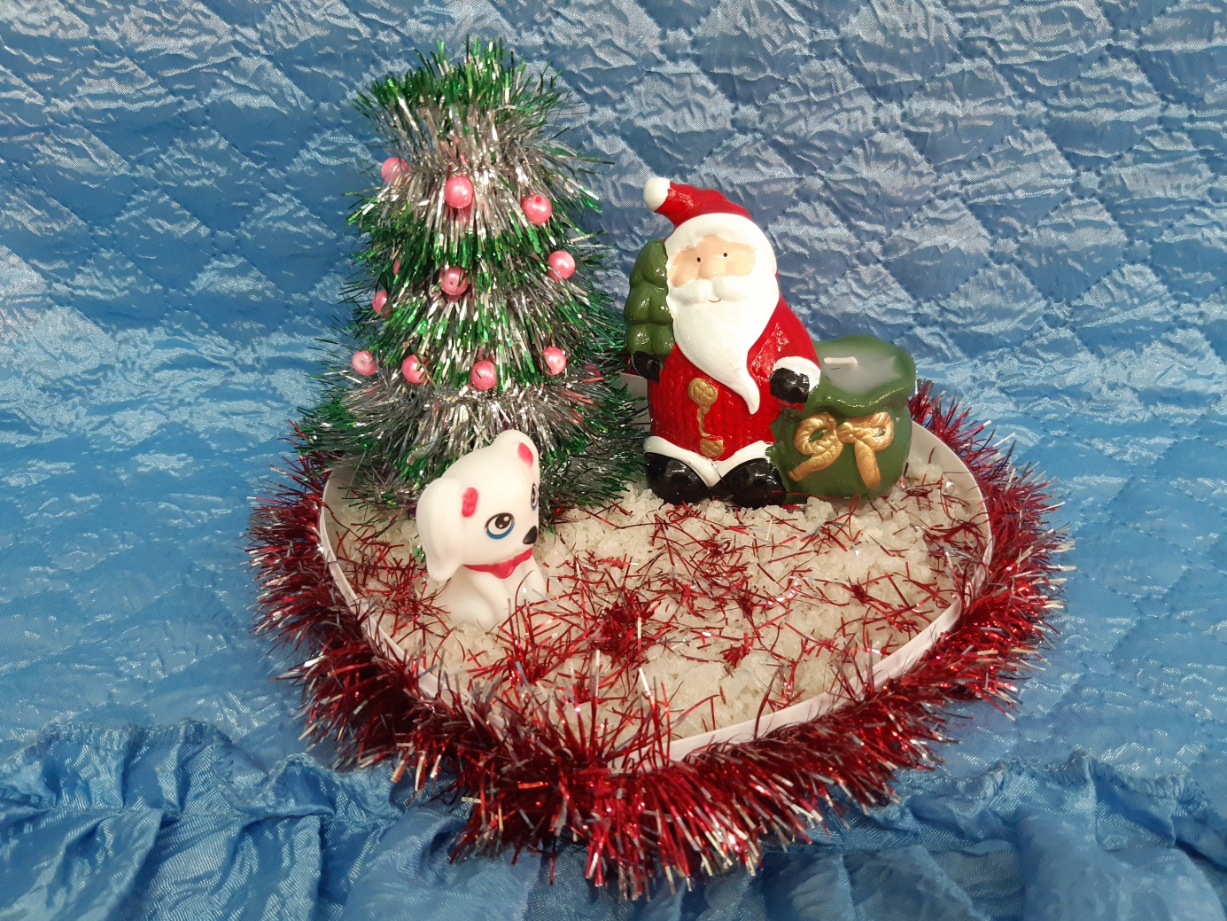
Грачёв Володя и его мама Наталья Владимировна

Slide 7
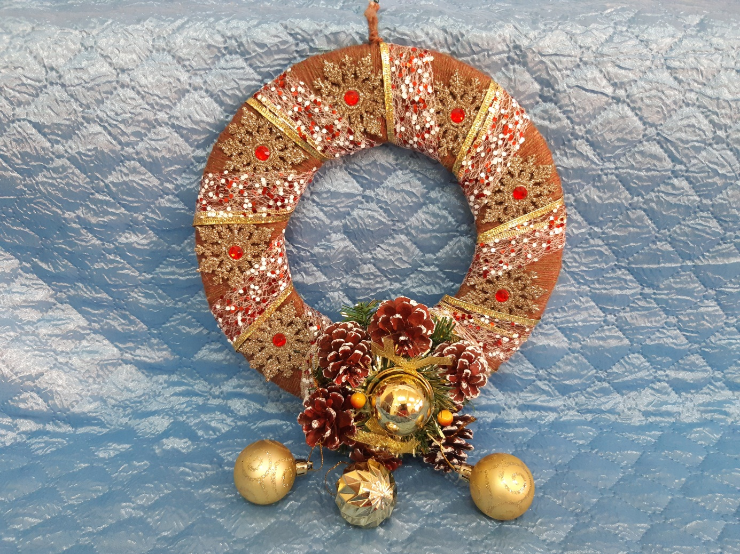
Маша Лакеева и её мама
Марина Николаевна

Slide 8
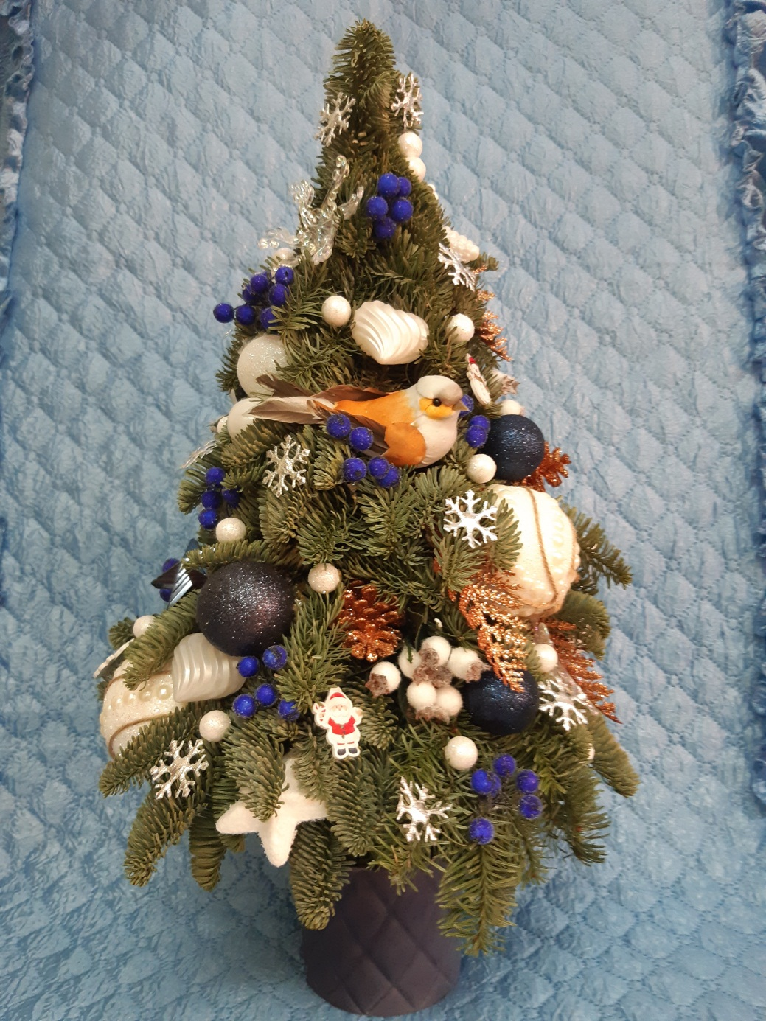
Костя Шишков и его мама
Анна Александровна

Slide 9
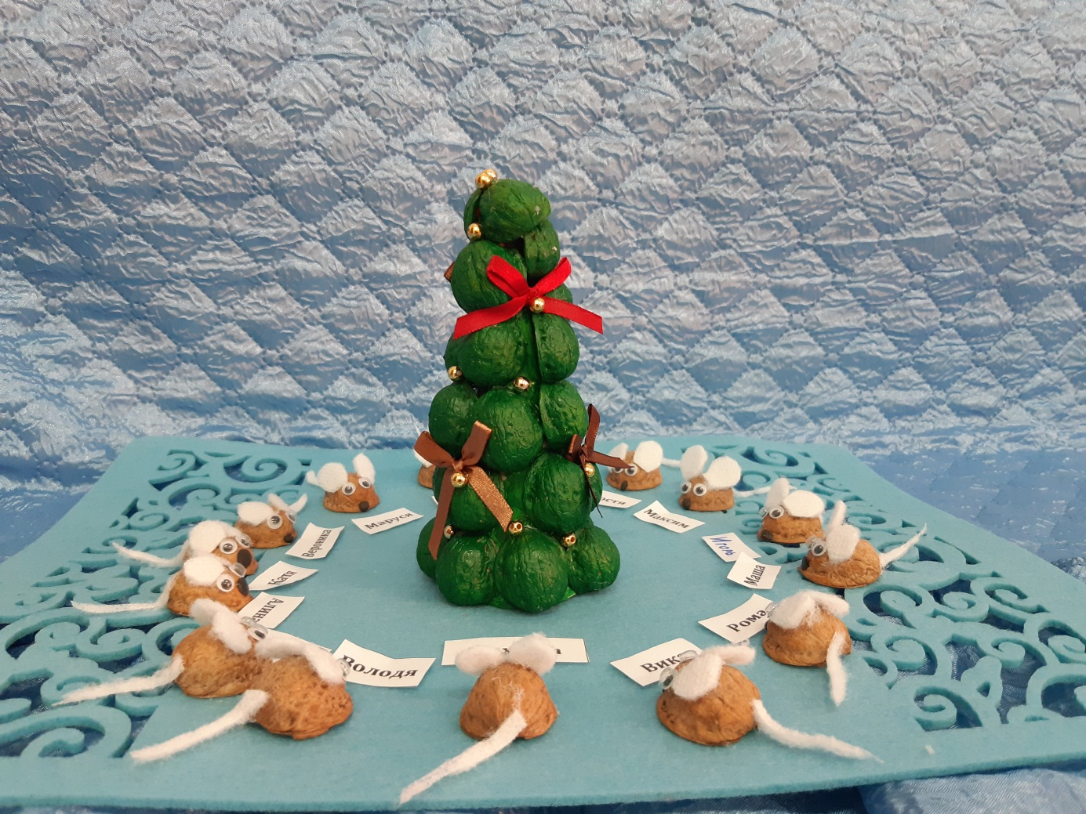
Коллективная работа детей группы № 2 «Акварельки» и воспитателя Юлии Евгеньевны

Slide 10
Огромное спасибо за зимнюю сказку и дальнейших творческих успехов!

